Slide 1
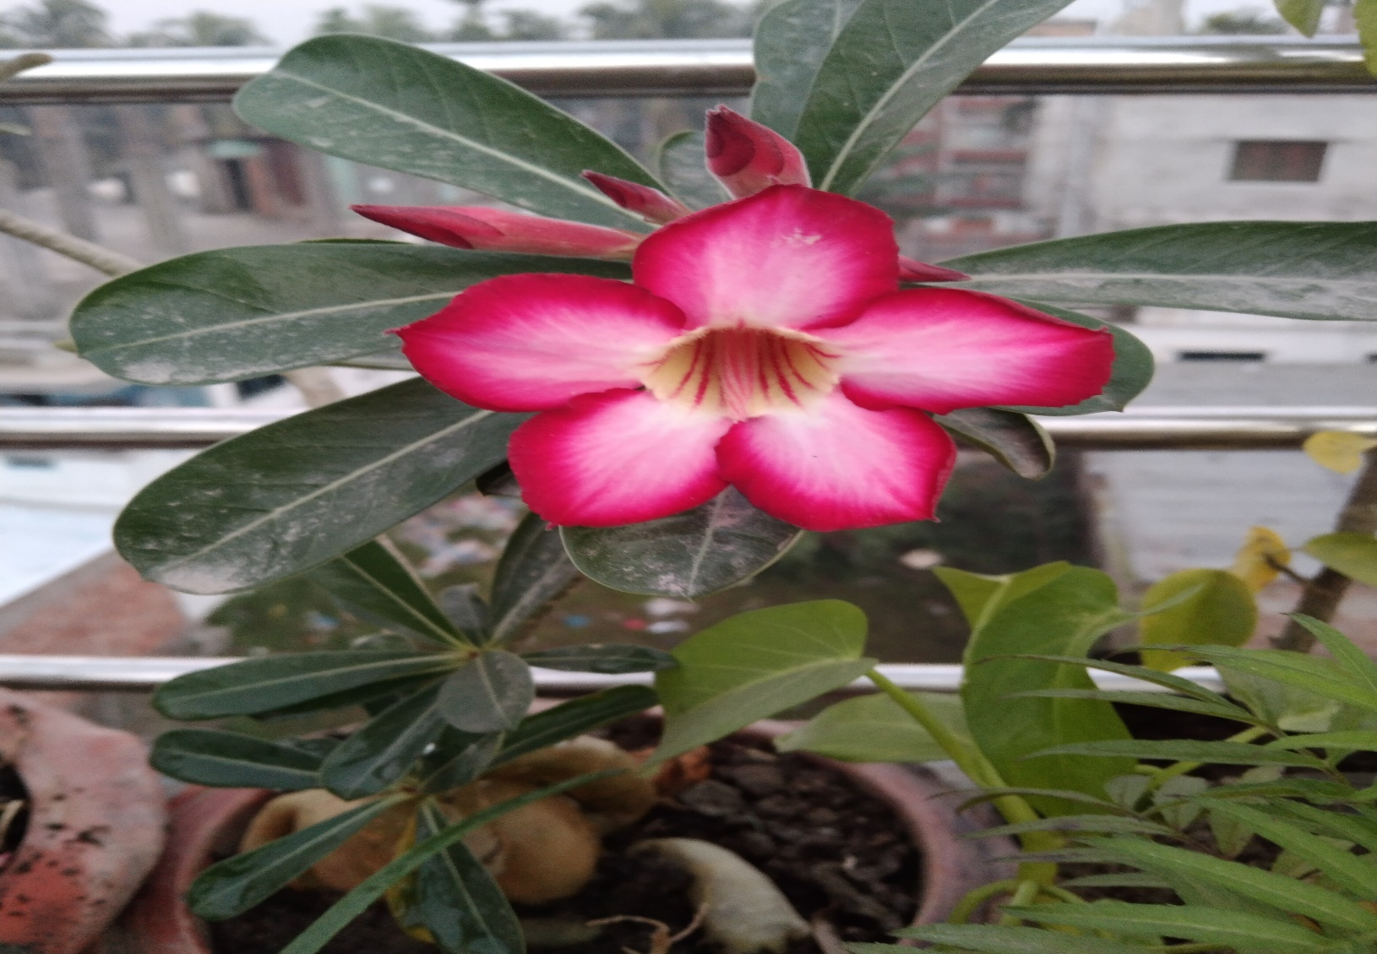
সবাইকে স্বাগতম

Slide 2
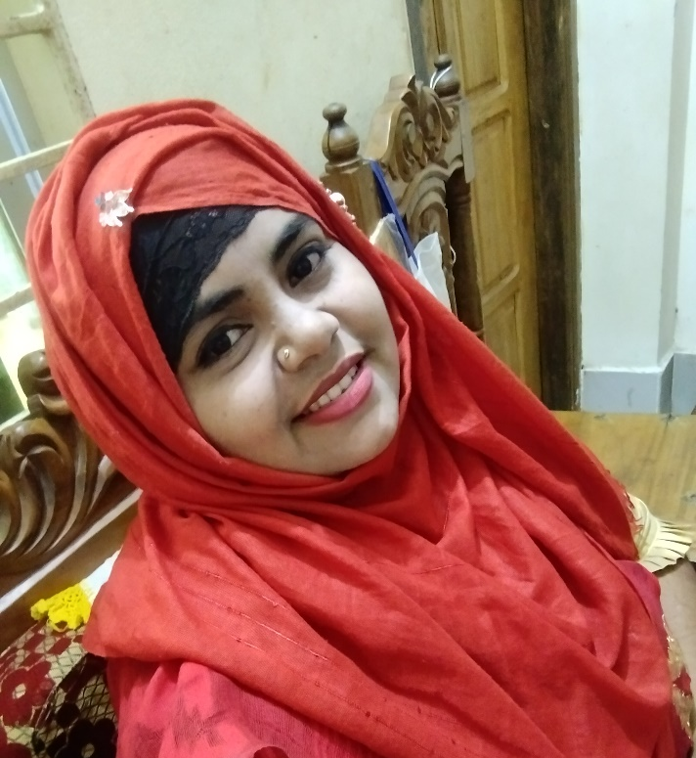
পরিচিতি
ফারহানা পারভিন জুঁই
সহকারি শিক্ষক
চর ভেদুরিয়া-১ স প্রা বি
ভোলা সদর,ভোলা।
শ্রেণিঃ প্রথম
বিষয়ঃ বাংলা
পাঠ: বর্ণ শিখি অধ্যায়-১৬
সময়ঃ ৪০ মিনিট
পৃষ্ঠা নং-(36)

Slide 3
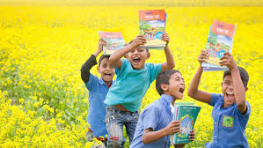
চল একটি গল্প শুনি
ৎংঃ এর গল্প

Slide 4
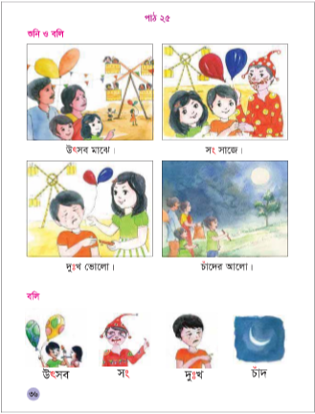
আজকের পাঠঃ
বর্ণ শিখি
ৎংঃ

Slide 5
শিখনফল
এই পাঠ শেষে শিক্ষার্থীরা _____________
১.১.১ বাক্য ও শব্দে ব্যবহৃত বাংলা বর্ণমালার ধ্বনি স্পষ্ট ও
শুদ্ধভাবে বলতে পারবে।
১.১.৩ বাক্য ও শব্দে ব্যবহৃত বাংলা বর্ণমালার ধ্বনি মনোযোগ
সহকারে শুনবে ও মনে রাখবে।

Slide 6
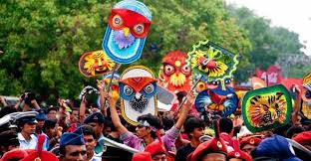
ছবিটিতে আমরা কি দেখছি?
উৎসব
ৎ
উৎসব মাঝে।

Slide 7
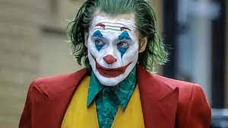
সং
সং সাজে।

Slide 8
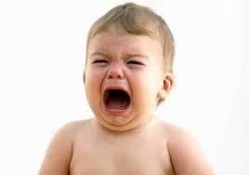
দুঃখ
দুঃখ ভোলো।

Slide 9
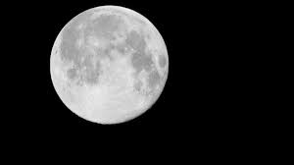
চাঁদ
চাঁদের আলো।
চন্দ্রবিন্দু

Slide 10
পাঠ্য বইয়ের ৩৬ নাম্বার পৃষ্ঠা খোল এবং ছবি দেখে বর্ণগুলো মিলিয়ে নাও।

Slide 11
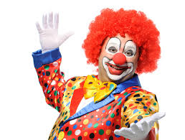
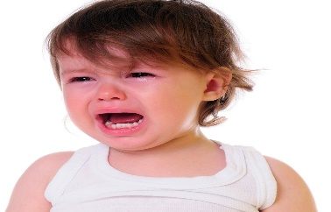
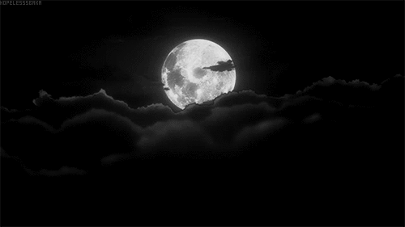
সাথে সাথে উচ্চস্বরে বল
ৎ
ৎ
উৎসব
ং
ং
সং
ঃ
দুঃখ
ঁ
ঁ
চাঁদ

Slide 12
বর্ণ দেখে শব্দ বল
চাঁদ
ৎ
ং
দুঃখ
ঃ
ঁ
সং
উৎসব

Slide 13
বর্ণ দ্বারা ১ টি করে শব্দ বল
বর্ণ | সবুজ | হলুদ
ৎ
ং
ঃ

Slide 14
ঁ
শব্দগুচ্ছ থেকে আজকের পাঠের বর্ণগুলো চিহ্নিত কর
ঃ
উৎসব
সং
ৎ
দুঃখ
চাঁদ
ং

Slide 15
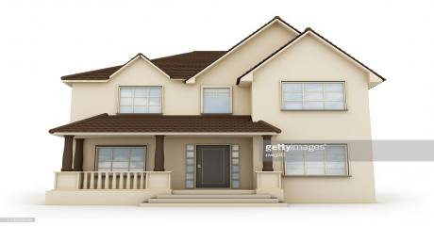
বর্ণটি দিয়ে বাড়িতে কি আছে
তা দেখে আসবে।
ৎ

Slide 16
ধন্যবাদ সবাইকে

